Slide 1
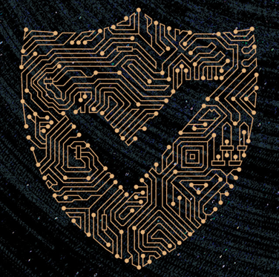
公钥密码学研究方法论
第13课
Xiaohan Zhao
赵小涵
西安电子科技大学

Slide 2
内容回顾：第四篇论文
从错误到纠错：应对出错的情况
从静态到动态：应对更加复杂的应用
从集权到分权：限制计算的权力
从亲为到授权：更灵活的计算方式

Slide 3
Outline：密码学研究的第四篇论文（中）
属于第四篇论文的功能升级方法：
从清楚到模糊
从模糊到清湖
从已知到未知
从全体到个体
从个体到全体
从所有到部分
从先后到同时
从必须到无须

Slide 4
从清楚到模糊 1/5
如何对某种对象进行模糊化处理是一个热度永恒不减的话题，因为保护隐私是网络空间经常面对的问题。学术圈有了各种各样的密码技术，包括群签名、环签名、 属性签名、可修订签名等。
在从清楚到模糊的功能升级过程中，数字签名的模糊化其实就是两大类：
（1）对签名者的身份pk进行模糊化处理；
（2）对签名的消息内容m进行模糊化处理。

Slide 5
从清楚到模糊 2/5
然而，模糊化的解读方法实在是太多了，而且每一种解读都存在对应的研究问题以及对应的方案构造难点。
以属性签名为例，验证者小明只知道签名者拥有某个特征信息集合pk满足f(pk)=1。那么，在具体的方案的构造中，我们可以实现什么样的函数f呢？
学术圈针对不同的f提出了一个又一个的方案。有简单的，有复杂的，也有一般化的。从时间的发展顺序看，这些方案都具有新颖性，超越了人类的认知。

Slide 6
从清楚到模糊 3/5
公钥加密 (Publi-Key Encryption)
密钥算法：KeyGen(1^k) → (pk,sk)
加密算法：Enc(pk, m) → CT_m
解密算法：Dec(sk, CT) → m/⊥
问题来了：假如pk是小强的公钥。给定一个密文CT_m，没有对应私钥的敌人小迪能够通过这个密文知道它的接收者是小强吗？ 如果可以，有没有办法让小迪不知道？

Slide 7
从清楚到模糊 4/5
公钥加密 (Publi-Key Encryption)
密钥算法：KeyGen(1^k) → (pk,sk)
加密算法：Enc(pk, m) → CT_m
解密算法：Dec(sk, CT) → m/⊥
解决方法：学术圈针对这个问题提出了anonymous encryption。在这个概念里，给定pk_0, pk_1和一个密文CT， 敌人小迪无法区分这个密文是通过pk_0加密的，还是pk_1加密的。
说明： 算法定义不用改，需要调整的是安全模型。

Slide 8
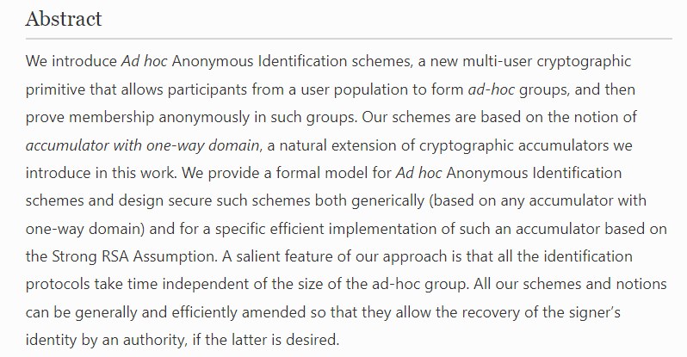
从清楚到模糊 5/5
Notes:
identification 从清楚到模糊

Slide 9
从模糊到清楚 1/7
模糊可以看成一种隐私保护。本次升级的逻辑是由于隐私保护功能太强大造成了应用方面的困扰，现在研究人员需要在一定程度上减弱该功能。
困扰一：有人利用这种隐私做恶
困扰二：环境改变，隐私保护反而成为负面影响
因此，我们需要更好的密码技术阻止恶人或应用。

Slide 10
从模糊到清楚 2/7
群签名（Group Signatures）
密钥算法：KeyGen(1^k,n) → (gpk,gsk_1, gsk_2, ...., gsk_n, tsk)
签名算法：Sign(gsk_i, m) → S_m
验证算法：Verify(gpk, m,S_m) → T/F
追踪算法：Open(tsk, m, S_m) → i/⊥
问题来了：签名验证者小明是看不到签名者身份的。如果有两个群签名由同一个组成员小白计算产生，老马或小白该怎么告诉小明这两个签名来自同一个人呢？最简单粗暴的方法是组管理员老马把追踪私钥tsk公开，但是这种做法杀敌一百自损一万，因为所有签名的真实签名者都将被公开。

Slide 11
从模糊到清楚 3/7
新群签名（Group Signatures）
密钥算法：KeyGen(1^k,n) → (gpk,gsk_1, gsk_2, ...., gsk_n, tsk)
签名算法：Sign(gsk_i, m) → S_m
验证算法：Verify(gpk, m,S_m) → T/F
链接算法：Link(gpk, m_1, S_{m_1}, m_2, S_{m_2}) → T/F
追踪算法：Open(tsk, m, S_m) → i/⊥
解决方法：定义里多了一个链接算法。如果两个群签名由同一个组成员用相同的组私钥计算得到，那么该算法将输出T。

Slide 12
从模糊到清楚 4/7
新群签名（Group Signatures）
密钥算法：KeyGen(1^k,n) → (gpk,gsk_1, gsk_2, ...., gsk_n, tsk)
签名算法：Sign(gsk_i, m) → S_m
验证算法：Verify(gpk, m,S_m) → T/F
链接算法：Link(gpk, m_1, S_{m_1}, m_2, S_{m_2}) → T/F
追踪算法：Open(tsk, m, S_m) → i/⊥
问题又来了：定义里多出来的算法，敌人是谁，敌人又可以怎么攻击破坏？
Notes:
1. 小齐产生了2个群签名，但故意让它们无法链接上
2. 小白产量一个群签名。 小齐故意产生一个和小白的链接上。

Slide 13
从模糊到清楚 5/7
环签名（Ring Signatures）
密钥算法：KeyGen(1^k) → (pk_i,sk_i)
签名算法：Sign(pk_1, pk_2, ..,pk_n, sk_i, m) → S_m
验证算法：Verify(pk_1, pk_2, ..,pk_n, m, S_m) → T/F
问题来了：假设小明对一个预言消息m完成了环签名S_m，且该签名的验证结果显示其签名者是老马、小明或小白。我们能不能构造一个特殊的方案，允许小明在未来的某一天证明该签名确实是由他计算的？（小明想这么做，但目前的环签名不支持）

Slide 14
从模糊到清楚 6/7
新环签名（Ring Signatures）
密钥算法：KeyGen(1^k) → (pk_i,sk_i)
签名算法：Sign(pk_1, pk_2, ..,pk_n, sk_i, m) → S_m
验证算法：Verify(pk_1, pk_2, ..,pk_n, m, S_m) → T/F
证据算法：Proof(pk_1, pk_2, ..,pk_n, sk_i, m, S_m) → Σ
证据验证：PVerify(pk_1, pk_2, ..,pk_n, i , Σ, m, S_m) → T/F
解决方法：定义里多了两个算法。一个用于产生证据，一个用于验证证明。

Slide 15
从模糊到清楚 7/7
新环签名（Ring Signatures）
密钥算法：KeyGen(1^k) → (pk_i,sk_i)
签名算法：Sign(pk_1, pk_2, ..,pk_n, sk_i, m) → S_m
验证算法：Verify(pk_1, pk_2, ..,pk_n, m, S_m) → T/F
证据算法：Proof(pk_1, pk_2, ..,pk_n, sk_i, m, S_m) → Σ
证据验证：PVerify(pk_1, pk_2, ..,pk_n, i , Σ, m, S_m) → T/F
问题又来了：如果你是敌人，有什么新的攻击你想尝试？
Notes:
答： 我是sk_j, 虽然我知道S_m 是由sk_i生成的，但是我想计算得到Σ, 使得大家相信这个环签名是我计算的。 冒充领奖

Slide 16
从已知到未知 1/5
这种升级和“从清楚到模糊”有类似的逻辑。
“未知”可以理解为极致的模糊，彻底不泄露某一对象的隐私。模糊=partially unknown, 未知=fully unknown。
对待本次升级需要格外谨慎，因为解析不正确就会出现不伦不类。比如一旦签名者的身份被完全隐藏起来，那它就失去了签名的意义。盲签名（Blind Signatures）就是一次成功的对数字签名的升级，因为它可以看成一个对被签名的消息从已知到未知的功能升级。

Slide 17
从已知到未知 2/5
群签名（Group Signatures）
密钥算法：KeyGen(1^k,n) → (gpk,gsk_1, gsk_2, ...., gsk_n, tsk)
签名算法：Sign(gsk_i, m) → S_m
验证算法：Verify(gpk, m,S_m) → T/F
追踪算法：Open(tsk, m, S_m) → i/⊥
问题来了：有一个方案，验证者通过gpk发现老马建的这个组实际上只有5个人而已。这个数字因此向外界泄露了隐私（看来办理贷款的申请肯定不多，不然不会才5个）。 我们能不能构造更好的方案呢？ 即gpk看不出里面有几个组成员。
说明： 解决这个问题不需要更改算法定义。

Slide 18
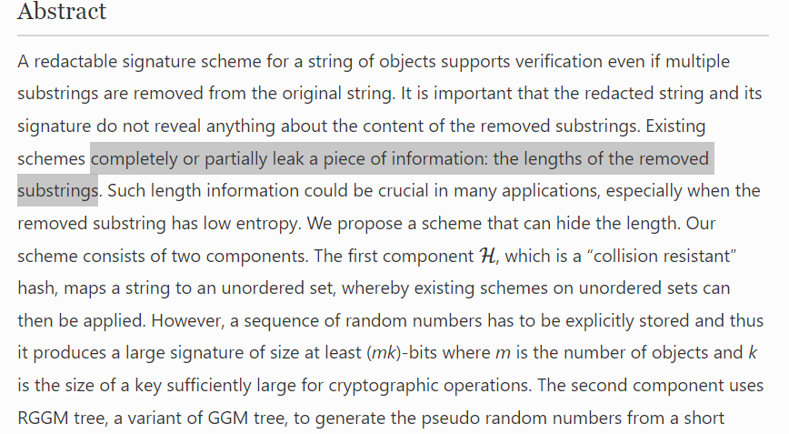
从已知到未知 3/5

Slide 19
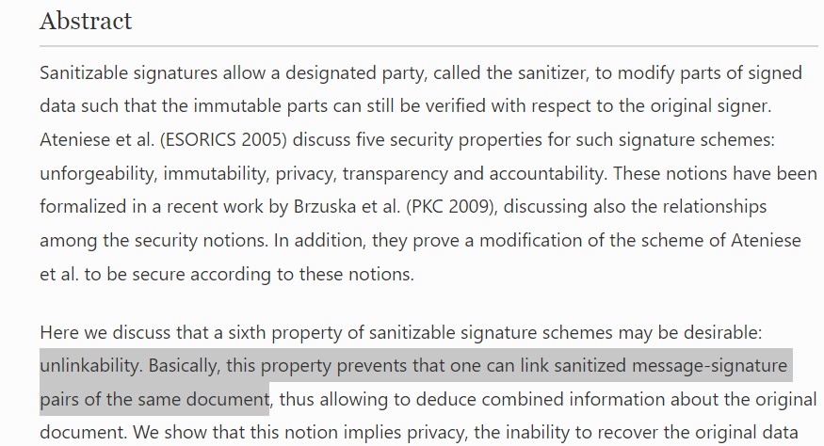
从已知到未知 4/5

Slide 20
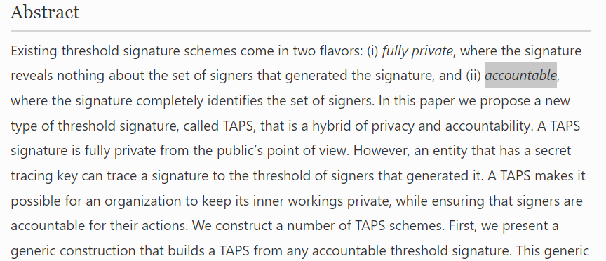
从已知到未知 5/5
Notes:
门限签名有两种分支，这个工作在是第二个分支的基础上， 把”identify”从公众已知 升级到 公众未知

Slide 21
从全体到个体 1/4
给定某一个计算结果R， 它可以影响的范围是D
现在，我们想缩小这个知情的范围D，从而达到更多的隐私保护。这个计算结果R，能不能换一个？
针对不同的R和D，以及不用的解析方法，我们的研究仍然多种多样。比如，给定一个签名R，它影响的范围D是所有验证者。不可否认签名能够影响的是那些得到老马帮助的验证者，而不是所有的验证着。

Slide 22
从全体到个体 2/4
群签名（Group Signatures）
密钥算法：KeyGen(1^k,n) → (gpk,gsk_1, gsk_2, ...., gsk_n, tsk)
签名算法：Sign(gsk_i, m) → S_m
验证算法：Verify(gpk, m,S_m) → T/F
追踪算法：Open(tsk, m, S_m) → i/⊥
问题来了：被成功策反的组成员小黑现在要被踢出组，老马该怎么办？ 如果不允许重新计算组公钥私钥对，有一种做法是老马把追踪私钥tsk公布，并宣布打开到小黑签名的群签名无效。然而，这种做法将会伤害到所有的组成员。能不能只伤害到小黑呢？ （R=tsk）

Slide 23
从全体到个体 3/4
新群签名（Group Signatures）
密钥算法：KeyGen(1^k,n) → (gpk,gsk_1, gsk_2, ...., gsk_n, tsk)
签名算法：Sign(gsk_i, m) → S_m
验证算法：Verify(gpk, m,S_m) → T/F
追踪算法：Open(tsk, m, S_m) → i/⊥
子钥算法：TKGen(tsk, i) → tsk_i
确认算法：TVerify(gpk, tsk_i, i, S_m)→ T/F
解决方法：多了两个算法。第一个算法允许组管理公布单人的追踪私钥。第二个算法允许验证者验证某个签名是否由第i个组成员的私钥计算得到。

Slide 24
从全体到个体 4/4
新群签名（Group Signatures）
密钥算法：KeyGen(1^k,n) → (gpk,gsk_1, gsk_2, ...., gsk_n, tsk)
签名算法：Sign(gsk_i, m) → S_m
验证算法：Verify(gpk, m,S_m) → T/F
追踪算法：Open(tsk, m, S_m) → i/⊥
子钥算法：TKGen(tsk, i) → tsk_i
确认算法：TVerify(gpk, tsk_i, i, S_m)→ T/F
问题又来了：
1. 如果你是小黑，你想做什么？
2.我们是否需要担心 tsk_i可能被敌人（在 tsk未知时）伪造？
Notes:
1. 答：在知道sk_i， 和tsk_i下， 伪造S_m， 使得确认算法输出F。 敌人的角度，小黑能继续用该私钥签名，而验证者会发现: F代表着 验证者认为该签名不是小黑产生的，所以继续有效
2. 不需要。一旦可以伪造，就会破坏群签名的匿名性。只要证明群签名具有匿名性，这个不可伪造就一定成立

Slide 25
从个体到全体 1/3
给定某一个计算结果R， 它可以影响的范围是D。现在，为了强化这个这个计算结果R的影响力，我们想扩大这个影响范围D到全体。
例子：在不可否认签名里，每一个签名都需要签名者老马的帮助才可以完成验证。假设老马可以计算出一个参数（Token）把对消息m的不可否认签名转换成对消息m的传统数字签名。问题来了：老马能不能计算出一个广义的参数（Universal Token）把2020年之前所有的不可否认签名转换成传统数字签名？R从token变成universal token
为了得到某一个计算结果R，能计算它的人群是D。现在，为了提高应用的可行性，我们需要扩大范围D到全体。

Slide 26
从个体到全体 2/3
指定验证者签名（Designated-Verifier Signatures）
密钥算法：KeyGen(1^k) → (pk,sk)
签名算法：Sign(pk_D, sk_S, m) → S_m
验证算法：Verify(pk_D, pk_S, m, S_m) → T/F
问题来了：假设S_m是一个指定验证者签名。我们知道这个签名只能是pk_D或pk_S的用户计算的，即产生这种签名的是个体（知道私钥的人才可以）。能不能扩大到全体？ 什么又是全体呢？
说明： 解析不正确就没意义，比如，全体=知道S_m的人。

Slide 27
从个体到全体 3/3
新指定验证者签名（Designated-Verifier Signatures）
密钥算法：KeyGen(1^k) → (pk,sk)
签名算法：Sign(sk_S, m) → Sig_m
转换算法：Trans(pk_D, pk_S, m, Sig_m) → S_m
验证算法：Verify(pk_D, pk_S, m, S_m) → T/F
解决方法：S_m是指定验证者签名。但是，它的计算现在不需要用到私钥了，而是普通签名Sig_m。也就是说，只要拿到老马的签名，全体任何人（比如秘书来钱），他可以把老马的签名转换为 老马对小明的指定验证者签名。

Slide 28
从所有到部分 1/7
从个体到全体，该密码技术扩大了应用范围，但我们也付出了代价，因为有些行为出现了不可控的局面。
从全体到个体，我们可以更好地控制影响范围，但是这种一刀切的做法不够灵活。
本次功能升级考虑的就是有趣的平衡之术。

Slide 29
从所有到部分 2/7
盲签名（Blind Signatures）
密钥算法：KeyGen(1^k) → (pk,sk)
签名协议：Sign([sk], [m,pk]) → S_m
验证算法：Verify(pk, m, S_m) → T/F
问题来了：签名可以被当做某种额度的货币用于支付，而签名的消息没有实际的意义。在该应用里，所有的签名代表等额的货币，这与现实世界有所差别。如果盲签名可以做到仅有部分消息被盲化的话，我们可以赋予没有被盲化的那部分消息货币的意义。具体而言，小明用200块钱向老马购买一个数字签名。老马要求签名的消息是m“额度（200元整）+ 序号（R）”，其中R是被小明盲化的随机数。

Slide 30
从所有到部分 3/7
盲签名（Blind Signatures）
密钥算法：KeyGen(1^k) → (pk,sk)
签名协议：Sign([sk], [m,pk]) → S_m
验证算法：Verify(pk, m, S_m) → T/F
问题来了（续）：具体而言，小明用200块钱向老马购买一个数字签名。老马要求签名的消息是“额度（200元整）+ 序号（R）”，其中R是被小明盲化的随机数。 有了部分盲化功能，老马就可以利用非盲化消息制作不同额度的货币（看得见非盲化的消息内容，老马确认该货币的确是200元）。签名需要随机数R是因为小强和小刚也可以购买消息是“额度（200元整）+ 序号（R）”的签名，而消息之间的唯一区别依赖于R里的随机数序号的不同。

Slide 31
从所有到部分 4/7
新盲签名（Blind Signatures）
密钥算法：KeyGen(1^k) → (pk,sk)
签名协议：Sign([m_1, sk], [m_1, m_2,pk]) → S_m, m=m_1|m_2
验证算法：Verify(pk, m, S_m) → T/F
解决方法：被盲化的消息分为了两部分, m=m_1| m_2。 其中， m_1是双方共同的输入。这种做法是所有消息的盲化到部分消息的盲化的转变。

Slide 32
从所有到部分 5/7
新盲签名（Blind Signatures）
密钥算法：KeyGen(1^k) → (pk,sk)
签名协议：Sign([m_1, sk], [m_1, m_2,pk]) → S_m, m=m_1|m_2
验证算法：Verify(pk, m, S_m) → T/F
问题又来了：从旧到新，作为盲签名接收者的小迪，他想干的事有什么新变化？
Notes:
答： 不仅m_2能自己决定，而且签名里的m_1 和签名者输入的m_1不同
不仅m_2能自己决定， 第一个安全模型，需要考虑和blind signatures类似的安全问题。
而且签名里的m_1... 第二个安全模型。在签名者输入m_1的前提下，敌人有办法搞到 m_1’|| m_2的签名吗？

Slide 33
从所有到部分 6/7
新群签名（Group Signatures）
密钥算法：KeyGen(1^k,n) → (gpk,gsk_1, gsk_2, ...., gsk_n, tsk)
签名算法：Sign(gsk_i, m) → S_m
验证算法：Verify(gpk, m,S_m) → T/F
追踪算法：Open(tsk, m, S_m) → i/⊥
子钥算法：TKGen(tsk, i) → tsk_i
确认算法：TVerify(gpk, tsk_i, i, S_m)→ T/F
问题来了：组成员小黑在2021年期间因违反原则被开除了。管理员老马公布了一个针对小黑的追踪私钥从而达到撤销的目的。老马宣布：一旦用该追踪私钥可以打开一个群签名并发现小黑是签名者，该签名就被判定无效。

Slide 34
从所有到部分 7/7
新群签名（Group Signatures）
密钥算法：KeyGen(1^k,n) → (gpk,gsk_1, gsk_2, ...., gsk_n, tsk)
签名算法：Sign(gsk_i, m) → S_m
验证算法：Verify(gpk, m,S_m) → T/F
追踪算法：Open(tsk, m, S_m) → i/⊥
子钥算法：TKGen(tsk, i) → tsk_i
确认算法：TVerify(gpk, tsk_i, i, S_m)→ T/F
问题来了（续）：在满足这样条件的方案里，该追踪私钥可以打开全部由小黑计算的签名。然而，在2021年之前，小黑在工作方面一直兢兢业业，没有犯过错误。小黑在此时间之前计算的签名应该仍然属于有效签名。我们能不能既能追踪2021年之后由小黑私钥产生的签名，又能保护2021年之前小黑计算产生的签名（隐私）。
Notes:
这个算法定义不给了，太复杂了

Slide 35
从先后到同时 1/2
这是一次应用面比较窄但研究动机很有趣的升级。
数字签名是对消息文件签名。假设甲方和乙方需要在一份合同上签名，签名顺序肯定有先后的区别。
在物理空间里，甲方先签完字，再交给乙方签字。假设乙方在这里计划耍一个小阴谋，他想把甲方已签字的合同当筹码拿去找老马谈判获得更多的利益，所以乙方磨磨蹭蹭不想签字。怎么办？不爽的甲方直接把合同抢回来就行了。
在网络空间里，签名也有先后，但是甲方无法抢回来，因为所有的数据包括签名都很容易复制。

Slide 36
从先后到同时 2/2
学术圈提出了并发签名（Concurrent Signatures），一种双方签名同时生效的新签名技术，实现从先后到同时的签名功能升级。具体方法如下所示。
甲方用一个秘密值a完成签名计算生成S_1，并把该签名交给乙方。当老马验证这个签名时，结果会显示签名S_1是甲方或乙方计算产生的，因此这样的签名不能被乙方利用。
在甲方签名的基础上，乙方也计算出一个签名S_2并把该签名发给甲方。当老马验证这个签名时，结果显示这个签名也是甲方或乙方计算产生的。
在收到乙方发送过来的签名后，甲方可以公布秘密值a用于告诉老马S_2是乙方的签名。此时，a就不再是秘密值了。巧妙的是乙方也能用a告诉老马 S_1是甲方的签名。
Notes:
算法定义和安全模型不给

Slide 37
从必须到无须 1/8
这种功能升级的目的是为了提高功能的应用效率。
Complete some computations WITHOUT X， 即计算无须使用到X。
比如： 签名无须pk （签名者再也不用保存pk了）, 解密无须pk（接收者再也不用保存pk了）, 广播加密里用户解密密文CT无须知道广播接收者的所有pk（密文再也不用附加所有的公钥了）。

Slide 38
从必须到无须 2/8
可追踪的盲签名（Blind Signatures）:
密钥算法：KeyGen(1^k) → (pk,sk)
签名协议：Sign([pk_F, ID, sk], [pk_F, ID, m,pk]) → (R_ID, S_m)
验证算法：Verify(pk, m, S_m) → T/F
打开算法：Open(sk_F, pk, R_ID, S_m) → ID
问题来了： 打开算法需要用到R_ID, 这是由协议产生的附加参数。为了能够追踪，签证者必须保管每一次协议运行之后的参数。这个量太大了，有必要吗？

Slide 39
从必须到无须 3/8
门限签名（Threshold Signatures）:
密钥算法：KeyGen(1^k,n,t) → (pk_T,sk_1,sk_2,..,sk_n)
签名算法：Sign(sk_i, m) → S^i_m
合成算法：Comb(pk_T, {S^i_m: i\in T}) → S_m
验证算法：Verify(pk_T, m, S_m) → T/F
问题来了： 从私钥sk_T到子私钥sk_i这个过程到底是由一个可信任第三方操作的，还是由所有私钥共享者共同操作的？ 如果现有的方案属于前者，即需要可信任第三方的参与，那我们能不能重新构造方案，私钥共享者无须一个可信任的第三方就可以一起产生各自的子私钥？

Slide 40
从必须到无须 4/8
门限签名（Threshold Signatures）:
密钥算法：KeyGen(1^k,n,t) → (pk_T,sk_1,sk_2,..,sk_n)
签名算法：Sign(sk_i, m) → S^i_m
合成算法：Comb(pk_T, {S^i_m: i\in T}) → S_m
验证算法：Verify(pk_T, m, S_m) → T/F
问题来了： 子签名的计算由子私钥完成，但这些子私钥共享者在签名时需要进行交互吗？如果交互是现有方案必须的，那我们能不能重新构造方案，使得子签名的计算无须交互就可以产生？

Slide 41
从必须到无须 5/8
新群签名（Group Signatures）:
密钥算法：KeyGen(1^k,n) → (gpk,gsk_1, gsk_2, ...., gsk_n, tsk)
撤销算法：Revoke(tsk, RL_old, i) → RL_new
签名算法：Sign(gsk_i,RL_new, m) → S_m
验证算法：Verify(gpk, RL_new, m, S_m) → T/F
追踪算法：Open(tsk, m, S_m) → i/⊥
问题来了： 当小黑被踢出组时，组管理员需要以一种对外公告的方式RL_new公布小黑已被撤销。否则如果签名计算和签名验证仍然使用之前的参数信息，被撤销的小黑还是照样能对任意的消息签名。 如果现有的方案要求其他组成员必须知晓小黑被开除这则信息，那么我们能不能构造一个其他组成员无需知晓小黑被开除这件事的方案？只需验证者接收更新的信息，签名者从必须知道到无须知道。

Slide 42
从必须到无须 6/8
属性签名（Attribute-Based Signatures）:
设置算法：Setup(1^k) → (mpk,msk)
密钥算法：KeyGen(msk, A)→ d_A, where pk=A
签名算法：Sign(A, d_A, f, m) → S_f iff f(A)=1
验证算法：Verify(mpk, m, f, S_f) → T/F
问题来了： 撤销某个用户（小黑）的私钥是非常复杂的事，因为小黑的私钥和老马的私钥有关联，比如都具有属性“银行职业”。如果现有的撤销方法要求合法用户老马必须更新私钥，那么我们能不能构造一个无需更新合法用户私钥的方案呢？也就是合法用户的私钥从必须更新到无须更新。

Slide 43
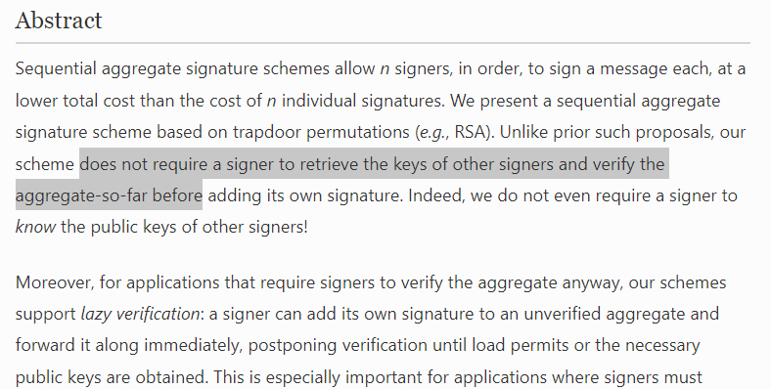
从必须到无须 7/8

Slide 44
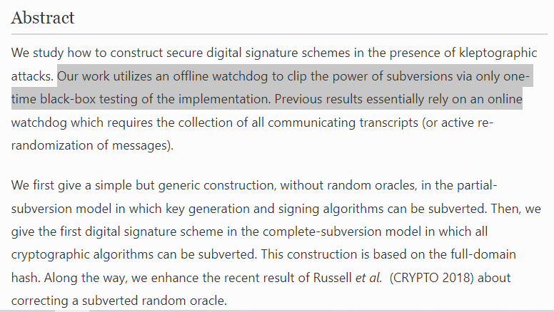
从必须到无须 8/8

Slide 45
第13课（完）

